Slide 1









UBND QUẬN LONG BIÊN
TRƯỜNG MẦM NON GIANG BIÊN
LĨNH VỰC PHÁT TRIỂN NGÔN NGỮ
Đề tài:
Truyện: Hồ nước và mây
Đối tượng: 4 -5 tuổi
Giáo viên: Nguyễn Thị Thường
Nguyễn Thị Bích Phượng

Slide 2

Ổn định tổ chức
Trẻ đọc bài thơ: Nước

Slide 3


Slide 4
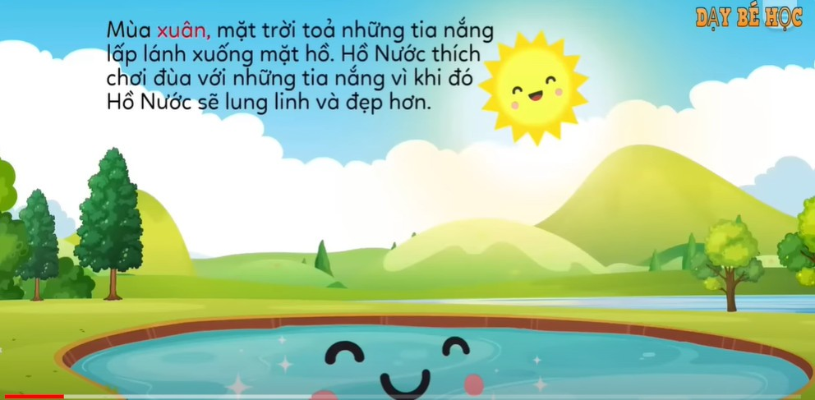

Slide 5
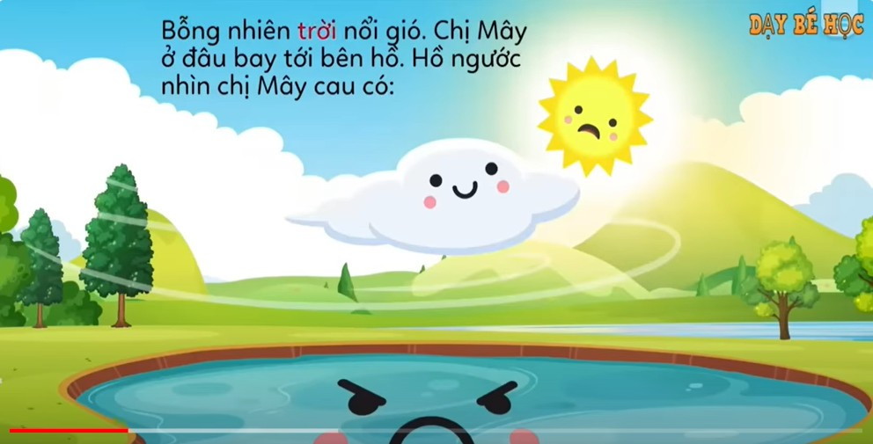

Slide 6
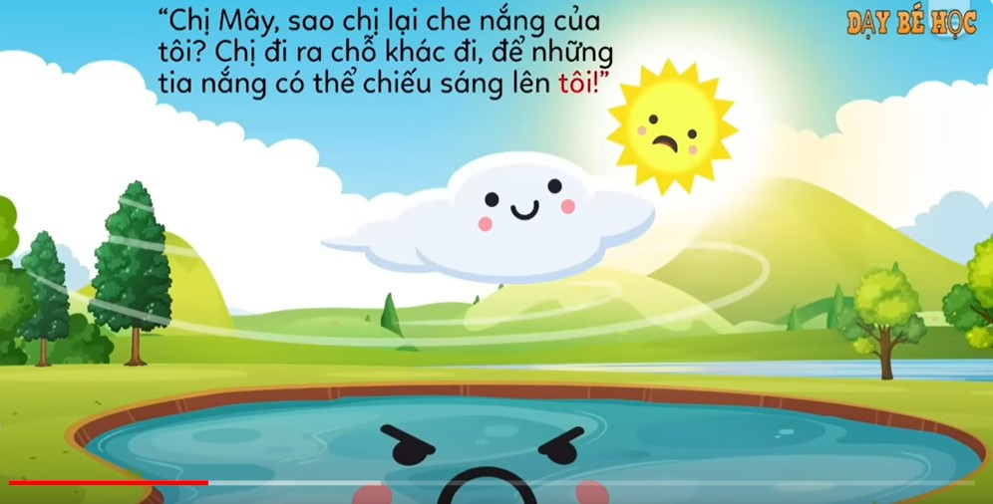

Slide 7
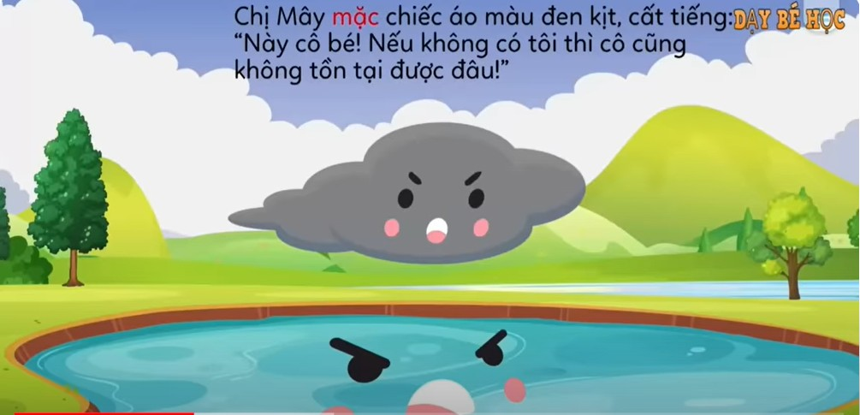

Slide 8
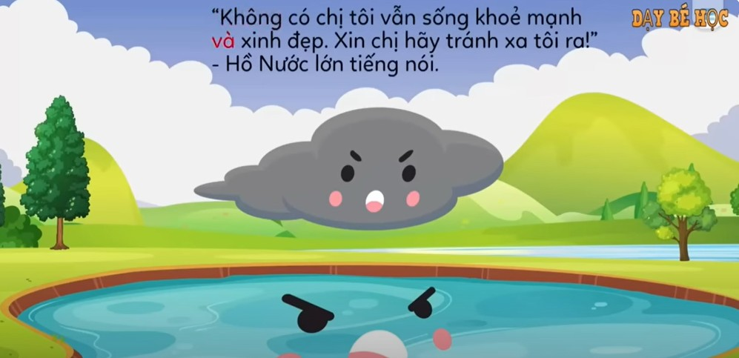

Slide 9
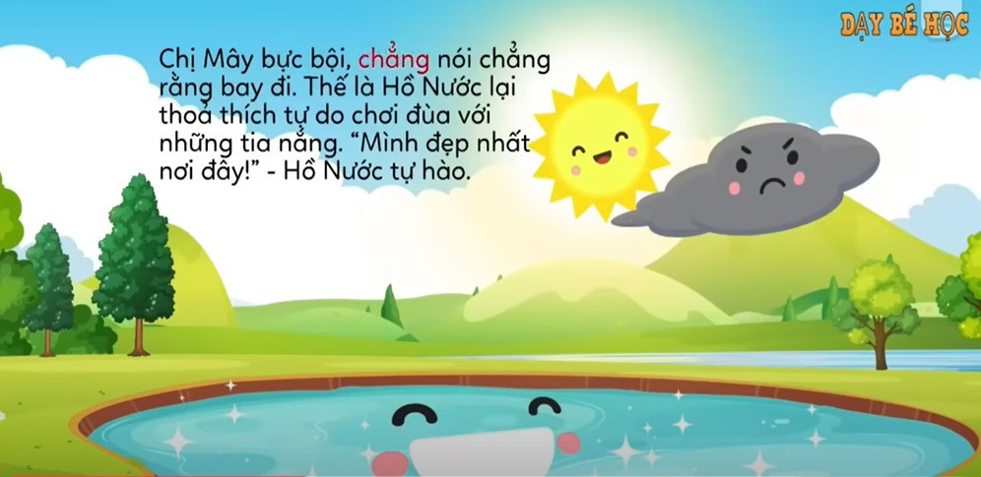

Slide 10
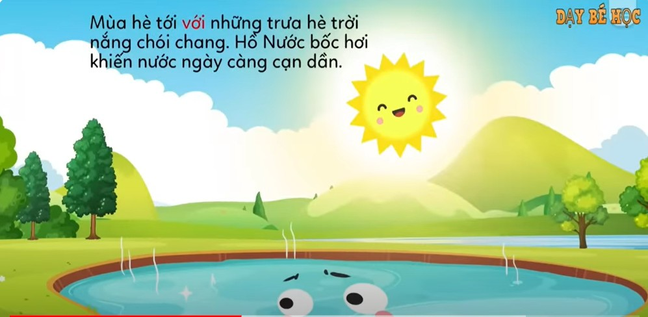

Slide 11
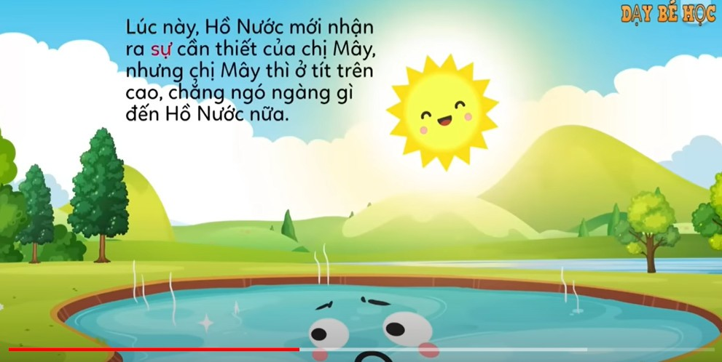

Slide 12
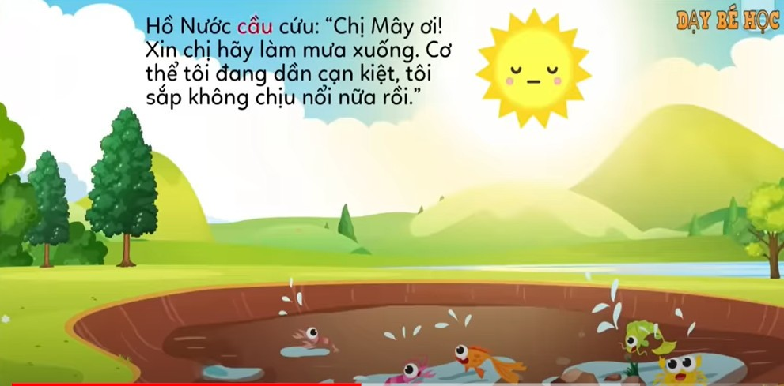

Slide 13
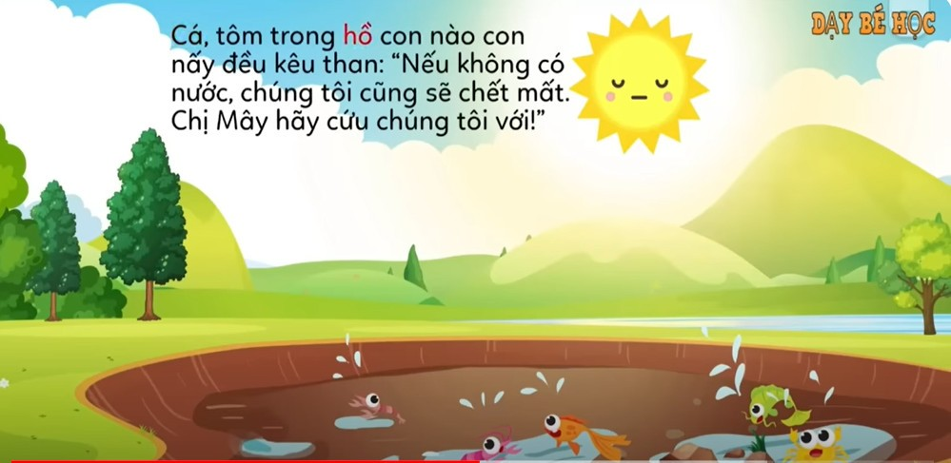

Slide 14
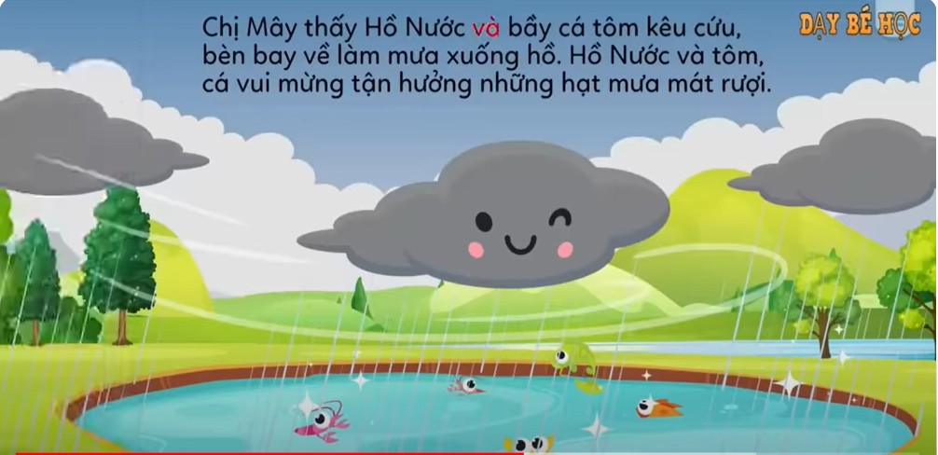

Slide 15
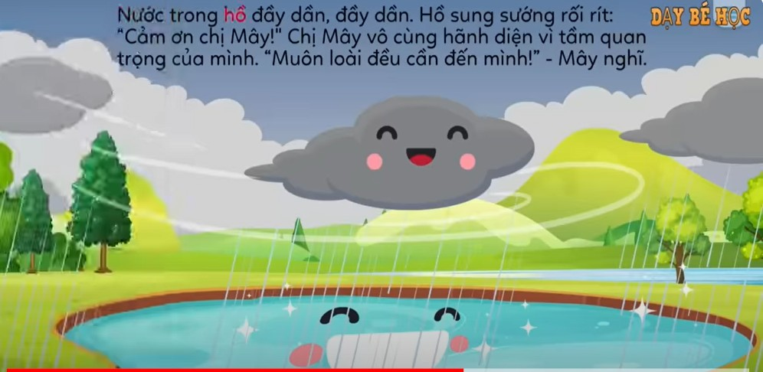

Slide 16
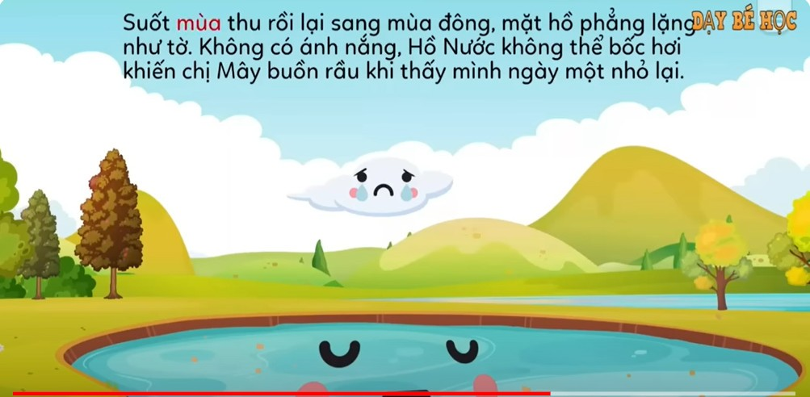

Slide 17
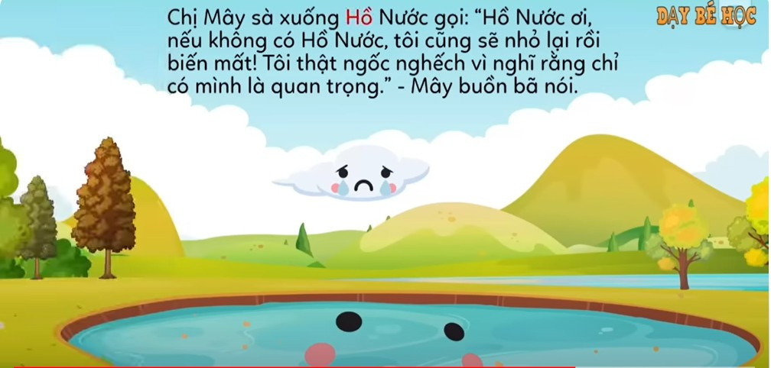

Slide 18
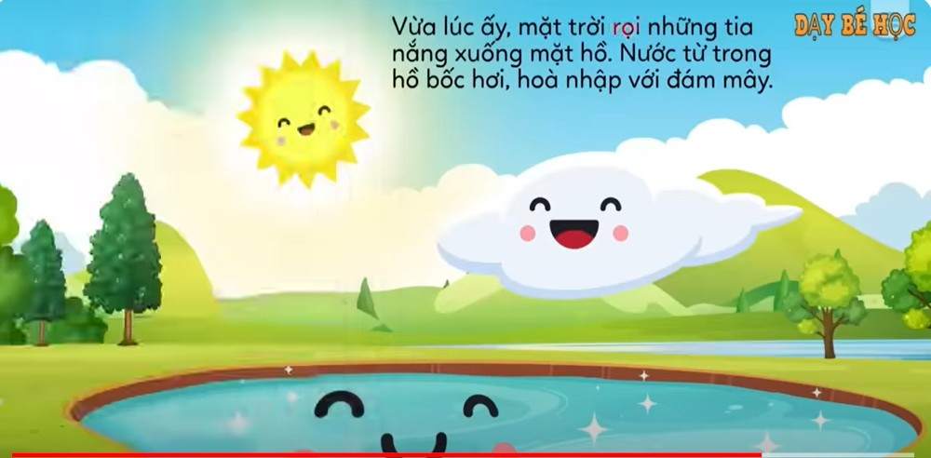

Slide 19
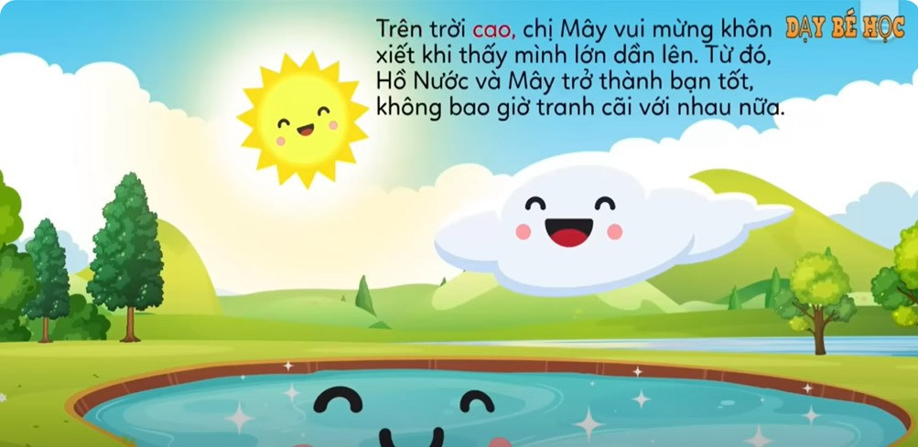

Slide 20
Đàm thoại

Slide 22
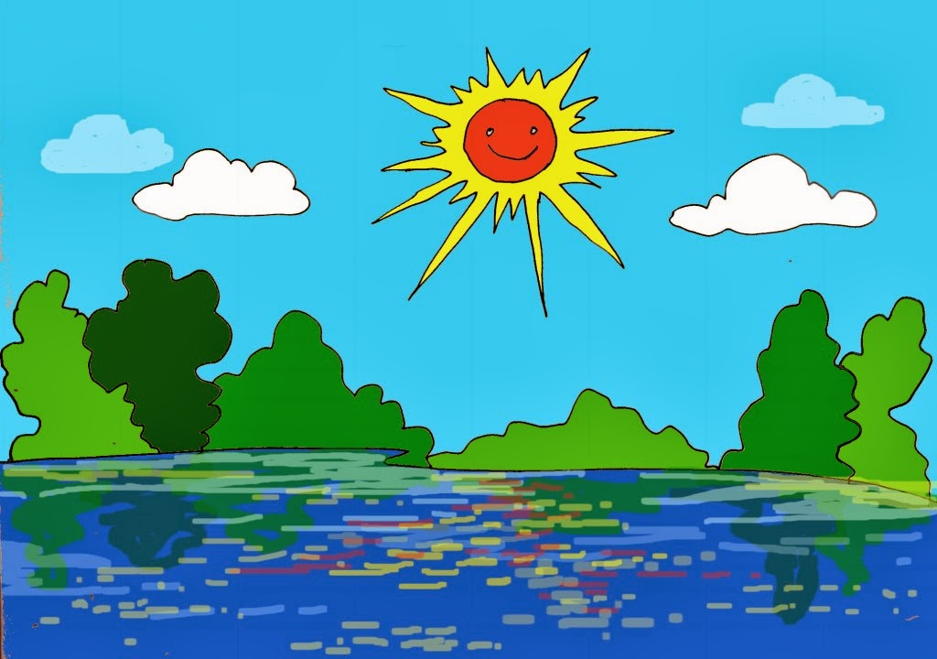
Vào một ngày cuối xuân, những tia nắng đua nhau nhảy nhót trên mặt hồ nước.
Mặt hồ lung linh, rạng rỡ dưới ánh nắng mặt trời .Bỗng nhiên trời nổi gió.

Slide 23
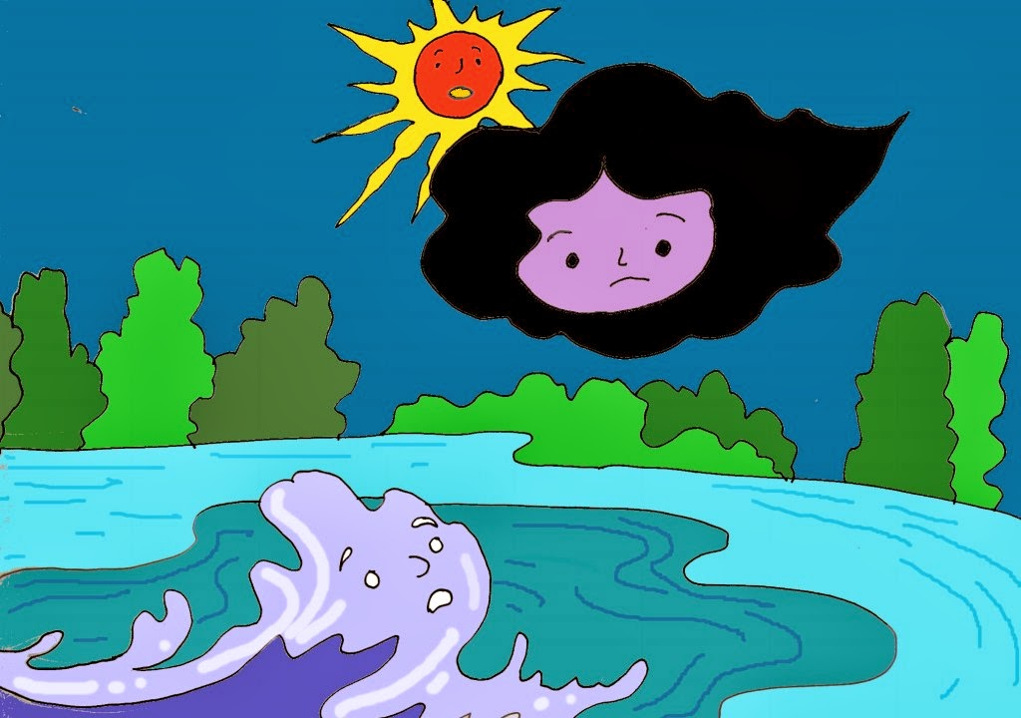
Hồ nước cuộn song nói gì với chị mây ?
Khi có ánh nắng, tôi lóng lánh trông đẹp hẳn lên. Thế mà chị che nắng của tôi.

Slide 24
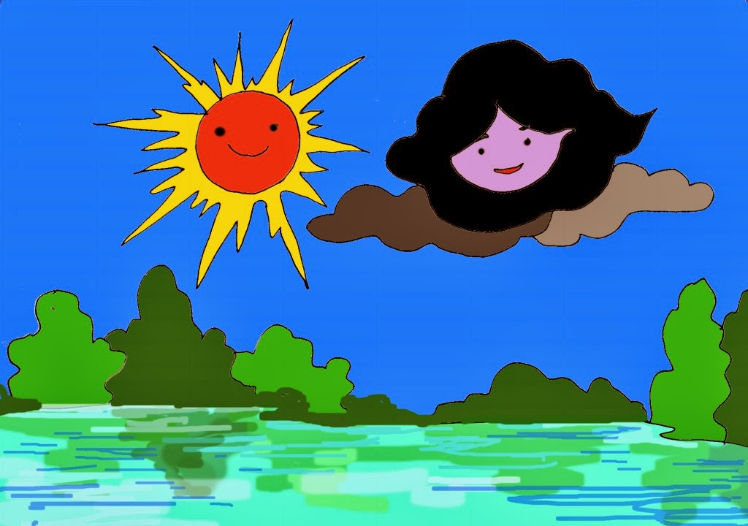
Chị mây đã trả lời hồ nước ra sao ?
Cô bé ơi ! Nếu không có tôi thì làm sao có cô được ?

Slide 25
Hồ nước đáp lại với chị mây như thế nào ?
Tôi cần gì chị !

Slide 26
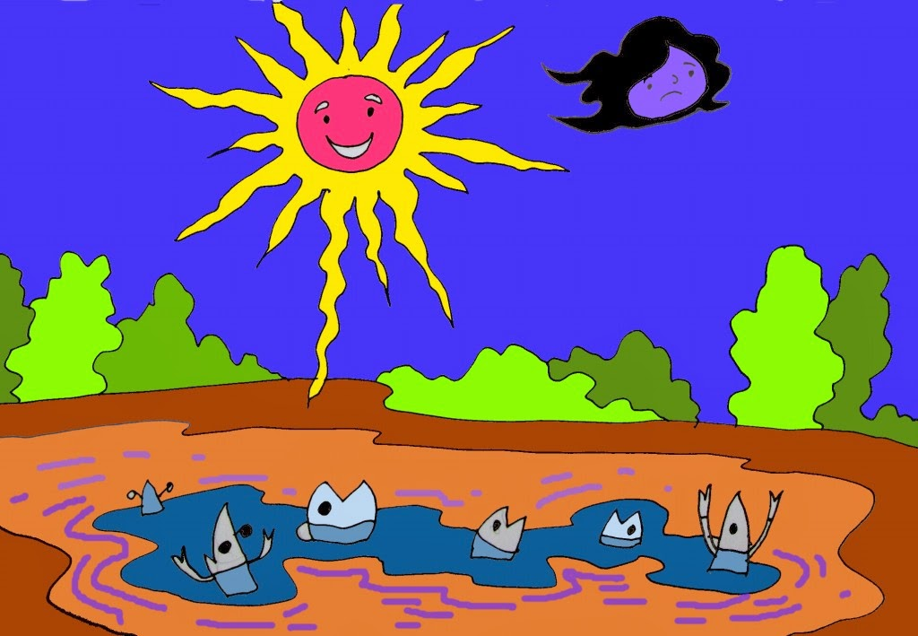
Hồ nước đã cầu cứu chị mây như thế nào?
Bầy tôm cá than vãn ra sao ?
Chị Mây ơi ! Không có chị tưới nước xuống thì tôi chết mất.
Chúng tôi sẽ chết mất vì thiếu nước…

Slide 27
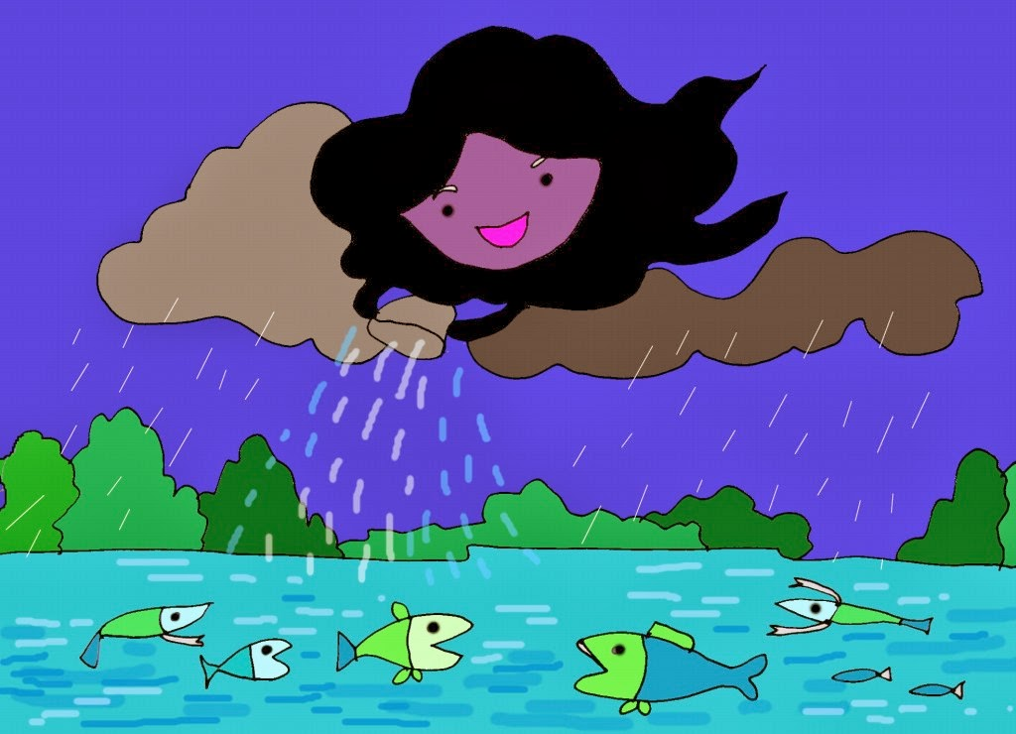
Hồ nước rối rít cảm ơn chị mây như thế nào?
Cảm ơn chị Mây ! Cảm ơn chị Mây !
…
..

Slide 28

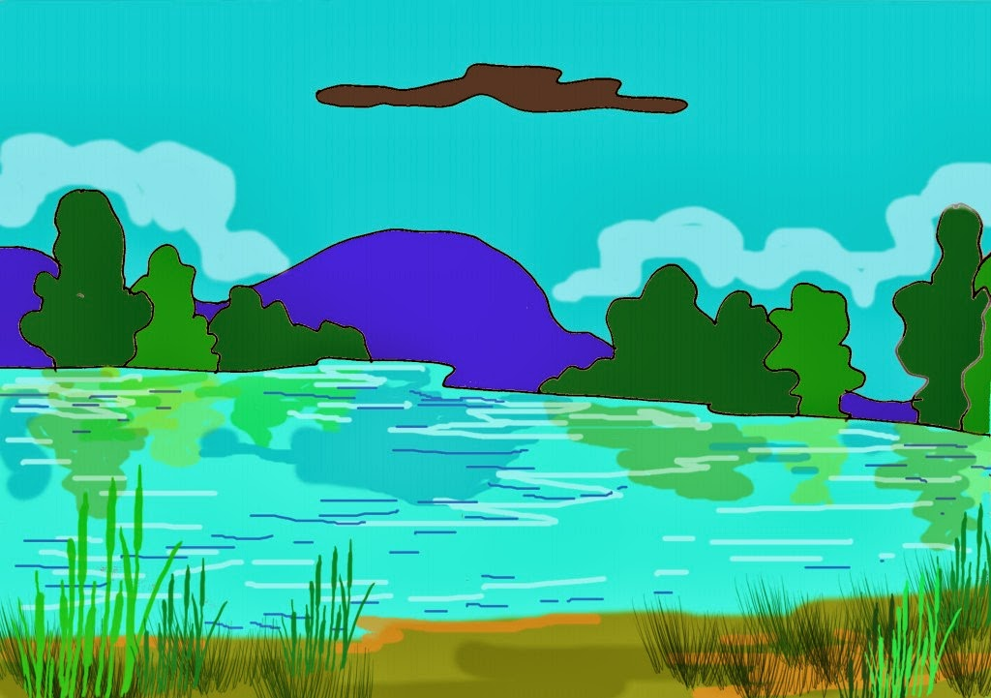
Chị Mây đã sà xuống hồ nước và khẽ nói điều gì ?
Không có cô bé, tôi cũng teo tóp dần không sống nổi đâu !

Slide 29
Hơi nước bốc lên làm cho những đám mây như thế nào?

Slide 31
Trẻ xem phim hoạt hình:
Hồ nước và Mây

Slide 32


Buổi học kết thúc.
Chúc các con chăm ngoan

